Slide 1
QUẢN LÝ KTX SINH VIÊN
Nhóm 24
Phan Văn Thạch Quang
Nguyễn Đức Linh
Võ Hữu Nghĩa
Giáo viên: PGS.TS.Hoàng Văn Dũng

Slide 2
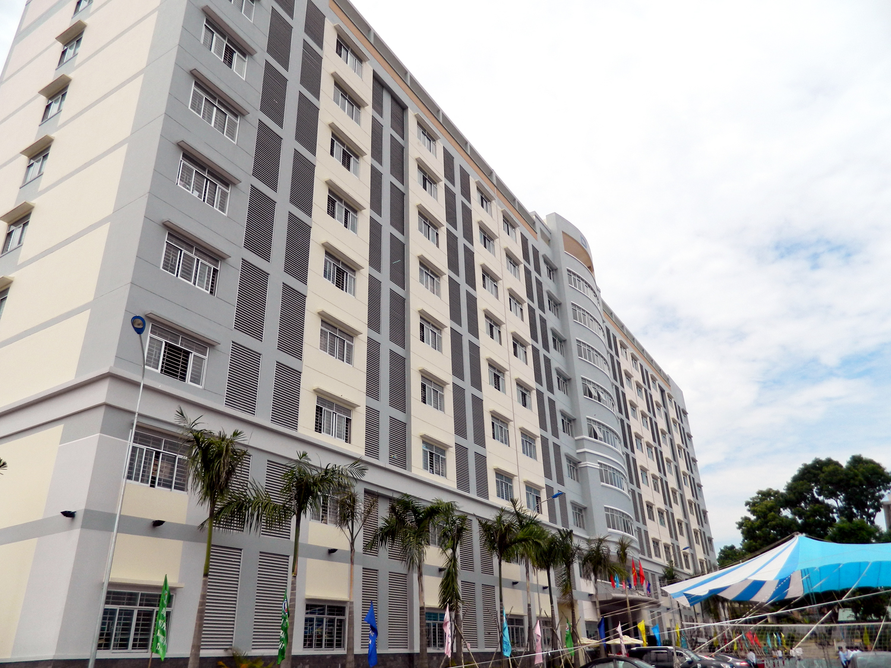
CHỌN ĐỀ TÀI
“Xây dựng chương trình máy tính giúp hỗ trợ quản lý ký túc xá sinh viên” được hiệu quả, an toàn và nhanh chóng hơn cách làm việc giấy tờ truyền thống.

Slide 3
MỤC TIÊU NGHIÊN CỨU
1
2
3
4
Thu thập và xây dựng một cấu trúc dữ liệu
hoàn chỉnh liên quan đến việc quản lý ký túc xá trên máy tính.
Quản lý CTDL đó một cách hiệu quả
với ngôn ngữ C# và hệ quản
trị cơ sở dữ liệu SQL Server.
Nâng cao
kỹ năng thiết kế một chương trình máy tính hoàn chỉnh
Rèn luyện và nâng cao
kỹ năng làm việc nhóm, khả năng nghiên cứu, đọc và tìm kiếm tài liệu nghiên cứu

Slide 4
Giới thiệu đề tài, công nghệ và phương pháp thực hiện

Slide 5
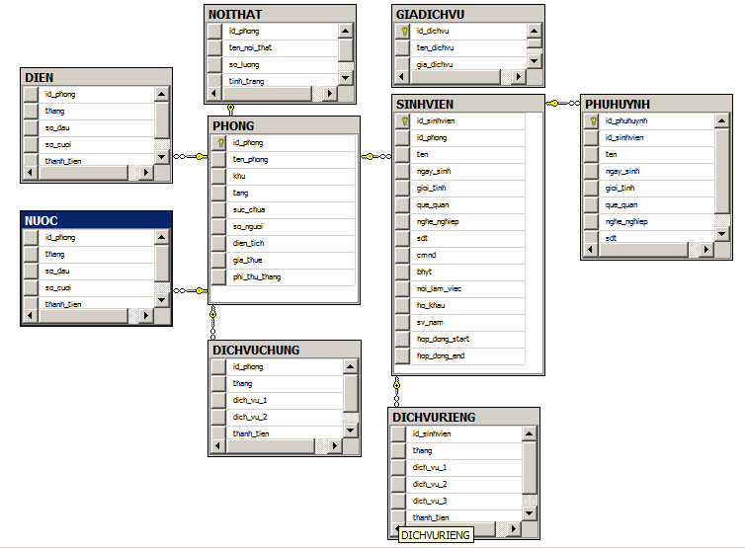
Sơ đồ dữ liệu

Slide 6
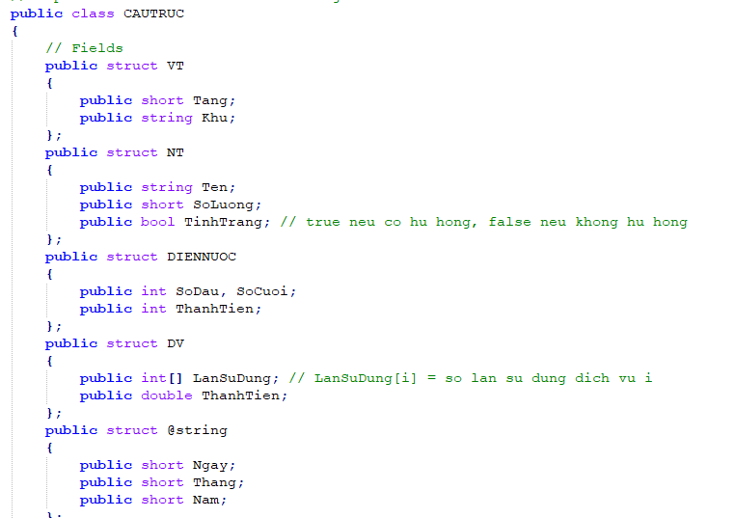
Cấu trúc

Slide 7
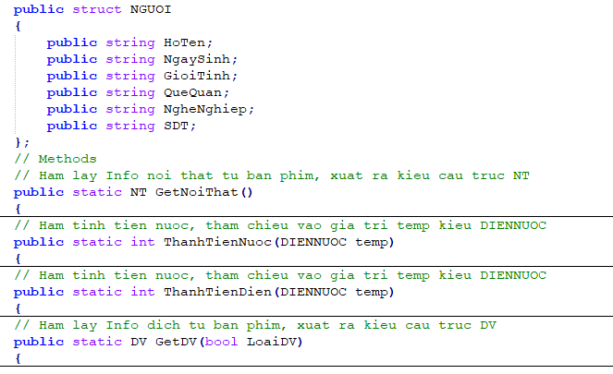
Cấu trúc

Slide 8
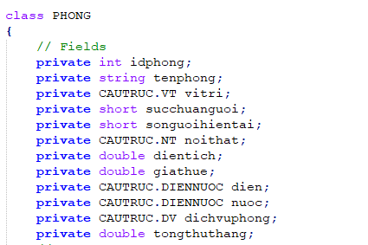
Class Phòng

Slide 9
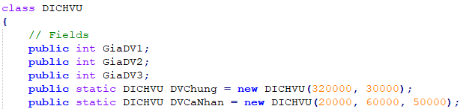
Class dịch vụ

Slide 10
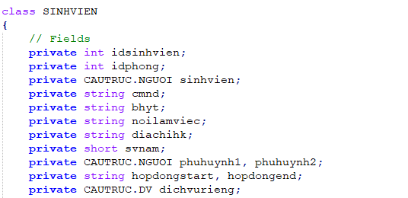
Class sinh viên

Slide 11
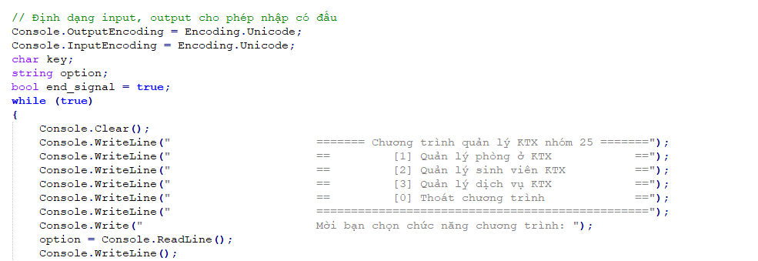
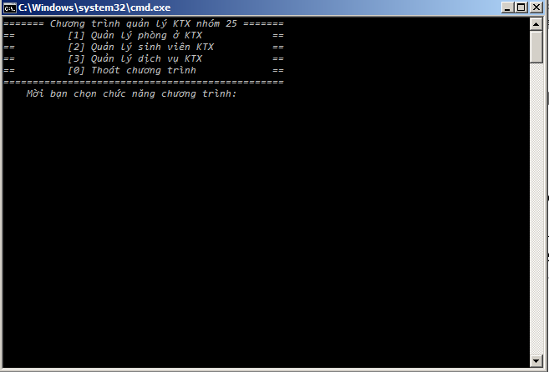
Chương trình

Slide 12
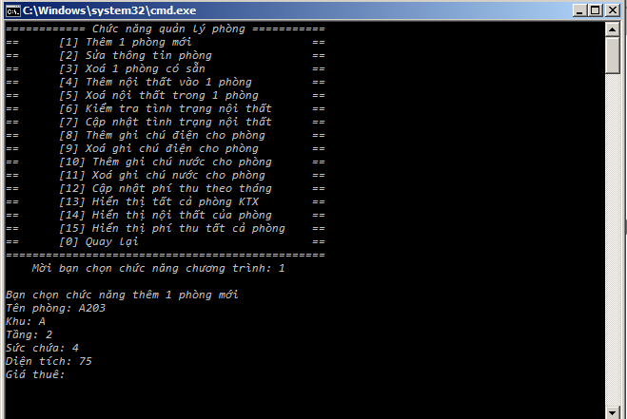
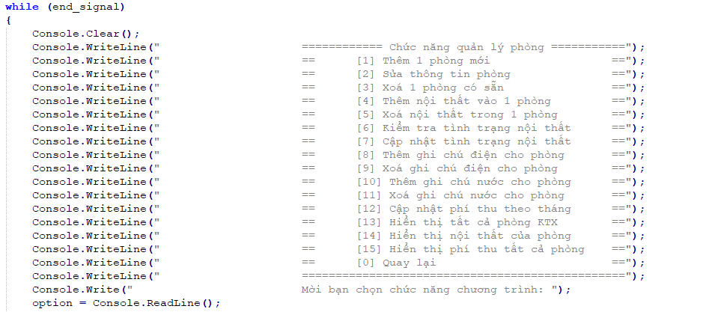
Chương trình

Slide 13
Chương trình

Slide 14
Ưu điểm
Tiện lợi
Bảo vệ dữ liệu
Siêu dữ liệu
Có nhiều chức năng cho người quản lý, dễ dàng truy cập và sử dụng
Dữ liệu được lưu trữ an toàn và ít sai sót hơn so với việc bảo vệ giấy tờ
Mọi thao tác với dữ liệu trở nên dễ dàng, thêm, sửa, xoá, cập nhật dữ liệu chính xác đồng bộ, nhanh chóng

Slide 15
Hướng phát triển
Để phát triển đề tài tốt hơn trong tương lai, ta có thể them các chức năng mới vào trong chương trình, tinh chỉnh những chức năng cũ.
Có thể nâng cấp giao diện từ Console thành Window Form giúp người dùng tương tác, xem thông tin dữ liệu người dùng được trực quan, dễ dàng hơn trong lương lai.

Slide 16
Thank you

